Slide 1
Гармонические колебания.
Фаза колебаний
«Скажи мне – и я все забуду,
Покажи мне – и я запомню,
Дай мне действовать самому – и я научусь.»
Учитель физики
МАОУ «СОШ с. Кумак»
Асанова Б.Ж.

Slide 2
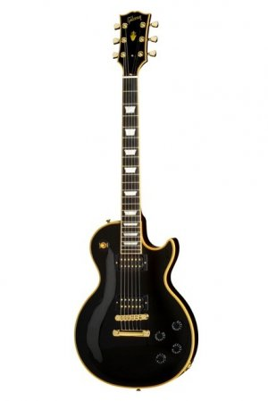

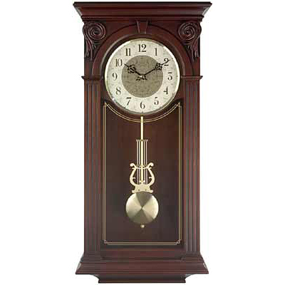
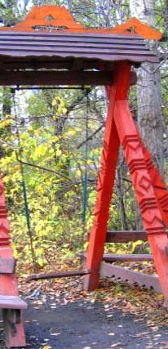
Давайте вспомним
Колебания – …
процесс, который частично или полностью повторяется через некоторый промежуток времени.
Например, …

Slide 3
Давайте вспомним
Амплитуда- …
максимальное отклонение тела от положения равновесия.
Х_{max}=0,2 см

Slide 4
Давайте вспомним
Период- …
время, за которое тело совершает одно полное колебание.
Т = 4·10⁻³ с

Slide 5
Давайте вспомним
Частота- …
число полных колебаний, совершенных за единицу времени.
ν =
1
Т
1
ν= =250 Гц
4·10⁻³с

Slide 6
Давайте вспомним
Циклическая частота - …
физическая величина, численно равная числу колебаний за 2π секунд
ω=2πν
1
Т
ω=2π250=500π рад/с

Slide 7
Уравнение гармонических колебаний
Гармонические колебания – это колебания, происходящие по закону синуса или косинуса
x = x_{m} cos (ωt + φ₀)
X_{m} – амплитуда колебаний
φ₀ – начальная фаза колебаний
ω – циклическая частота
ω=2πν
φ = ωt + φ₀ – фаза колебаний в данный момент времени

Slide 8
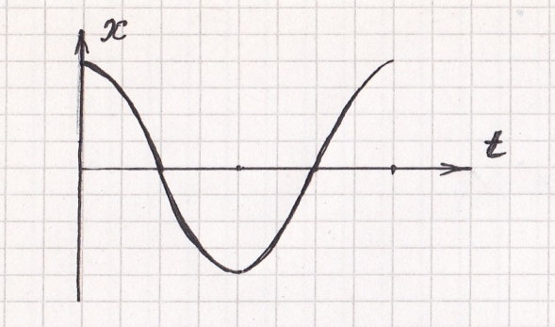
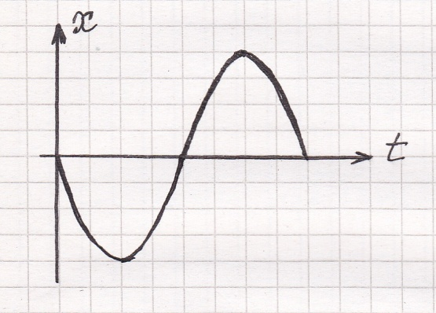
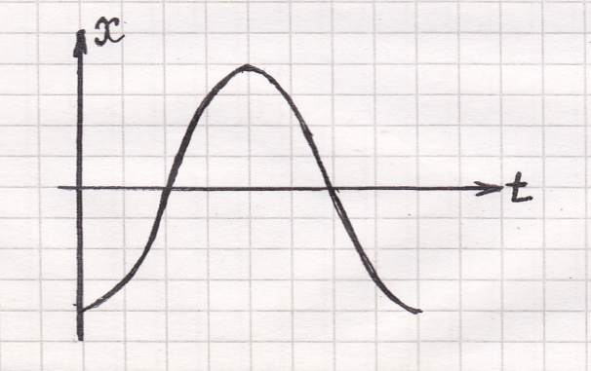
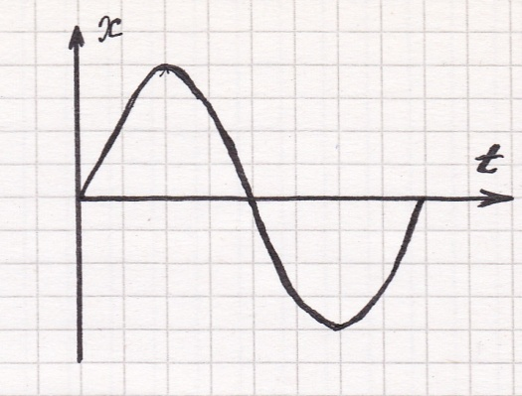
Начальная фаза φ₀=0
Начальная фаза φ₀=π/2
Начальная фаза φ₀=π
Начальная фаза φ₀=3π/2

Slide 9
Внимание!!!
Во время эксперимента соблюдайте технику безопасности.

Slide 10
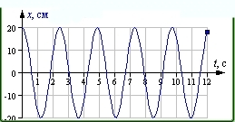
Закрепление материала.
Тест
1. График смещения точки представлен на рисунке.
Закон движения тела имеет вид:
х=0.2sin ωt
x=20sin ωt
x=0.2cos ωt
X=20cos ωt
Notes:
Отмечают № ответа в бланке

Slide 11
2. Закрепление материала
Грузик совершает колебания на нити. Как направлен вектор ускорения грузика в точке О?
1. 1
2. 2
3. 3
4. 4
2
1
T
4
3
A
0
A
Notes:
Отмечают № ответа в бланке, ускорение только центростремительное

Slide 12
Закрепление материала
2. За какую часть периода Т шарик математического маятника проходит путь от левого крайнего положения до правого крайнего положения.
Т
Т/2
Т/4
Т/8
3. Если массу груза математического маятника увеличить в 4 раза, то период его малых колебаний:
Увеличится в 4 раза
Увеличится в 2 раза
Уменьшится в 4 раза
Не изменится
Notes:
Отмечают № ответа в бланке: 3 – Т/2, 4 - №4 – не изменится

Slide 13
Закрепление материала
4. Если длину математического маятника уменьшить в 4 раза, то период Т его свободных колебаний
1. увеличится в 2 раза
2. Увеличится в 4 раза
3. Уменьшится в 2 раза
4. Уменьшится в 4 раза
5. Верно утверждение:
Свободным является колебание
А. груза, подвешенного к пружине, после однократного его отклонения от ПУР.
Б. мембраны громкоговорителя во время работы приемника.
Только А
Только Б
А и Б
Ни А, ни Б

Slide 14
Подведение итогов.
№ | Форма | Содержание
1 | Одно слово – существительное | Имя объекта
2 | Два слова - прилагательные | Свойства объекта
3 | Три слова - глаголы | Возможности объекта (активные и пассивные действия)
4 | Четыре слова (четыре отдельных слова, два словосочетания или предложение) | Ваше личное отношение к объекту
5 | Одно слово (одно словосочетание) - синоним | Вывод, заключение

Slide 15
Домашнее задание
§22-§23, №626, для более подготовленных обучающихся №634

Slide 16
Рефлексия:
Все ли у вас получилось?
Довольны ли вы своими результатами?
Довелось ли вам в полной мере реализовать свои возможности, применить полученные знания?

Slide 17
Спасибо за внимание
Решать задачи можно вечно,
Вселенная ведь бесконечна.
Спасибо всем вам за урок,
А главное, чтобы был он впрок.

